Slide 1
Ремонт полов
Преподаватель: Тищенко С.В.

Slide 2
Цель урока: ознакомить студентов с темой
«Ремонт полов»
Задачи урока: Изучить основные понятия
Что собой могут представлять полы в квартире старого дома
Проведение капитального ремонта старого деревянного пола
Демонтаж деревянного покрытия
Подготовка основания
Полное переобустройство деревянного пола на лагах
Поверхностный ремонт деревянного пола
Как заделать щели между досками?
Способы избавления от скрипа
Выравнивание пола и снятие старого окрасочного покрытия
Шлифовка поверхности
Выравнивание деревянного пола фанерой
Замена деревянного покрытия на наливной пол
Закрепить материал с помощью контрольных вопросов.
Привить интерес к дисциплине и специальности

Slide 3
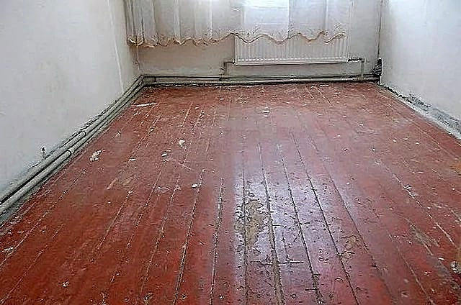
Ремонт полов обычно стоит на одном из первых мест в списке капитальных обновлений. Старые доски наверняка поизносились, потеряли прочность. Покрытие может скрипеть, а его поверхность с многочисленными слоями краски — иметь далеко не привлекательный внешний вид. Кроме того, в пространстве под дощатым настилом за время эксплуатации скопились немалые залежи пыли. Если же квартира находится на первом этаже, не исключено, что в пространстве под полом обосновались насекомые. Там же обычно хорошо чувствуют себя колонии плесени или грибка. Именно поэтому, приобретая по сходной цене такое жилье, необходимо сразу же быть готовым к тому, что придется хорошо поработать и немало потратиться, чтобы привести его в порядок.

Slide 4
Что собой могут представлять полы в квартире старого дома
Как правило, «хрущевки» обустроены дощатым деревянным настилом на лагах. Существует несколько вариантов ремонта пола. И чтобы выбрать из них подходящий, необходимо определить, насколько плачевно его исходное состояние.
Полы в «хрущевке» могут состоять из следующих элементов:
Бетонное или деревянное основание. Деревянное межэтажное перекрытие нередко применялось при постройке домов в ту пору. Оно состоит из мощных деревянных балок, обшитых досками с двух сторон, то есть со стороны пола на верхнем и потолка на нижнем этаже. Пространство, образовавшееся между досками, может быть заполнено шлаком или минеральной ватой.
Далее, на основание-перекрытие закрепляются или просто укладываются лаги.
Между лагов может находиться утеплитель (шлак или минеральная вата), но чаще это пространство вообще оставлялось пустым.
Сверху лагов настилается чистовое дощатое покрытие.

Slide 5
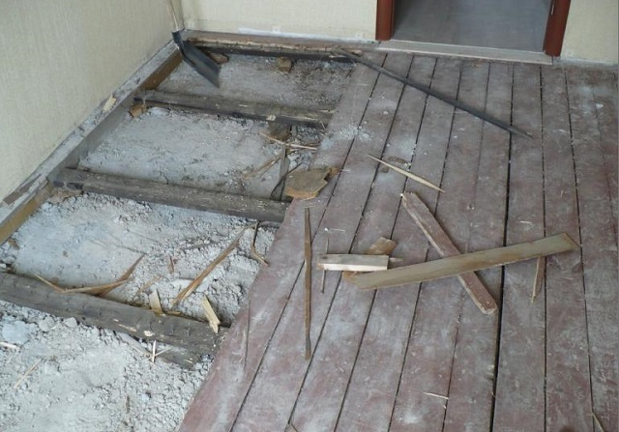
Демонтаж деревянного покрытия обычно открывает сопевшие залежи строительного мусора и скопившейся за десятилетия пыли.
Пылевые залежи негативно влияют на здоровье жильцов. В них обитают микроскопические пылевые клещи, вызывающие аллергические реакции.
За период эксплуатации дома лаги и половицы, как правило, приходят в негодность — рассыхаются, деформируются или подгнивают. Поэтому и появляется щели, пол прогибается и скрипит при перемещении по нему.
Старые деревянные полы в «хрущевке», которые прослужили более полувека, подлежат замене.

Slide 6
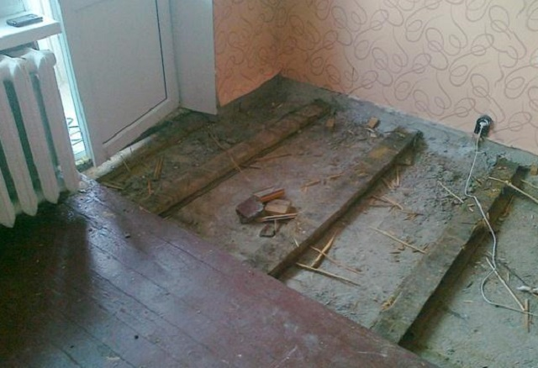
Проведение капитального ремонта старого деревянного пола
Демонтаж деревянного покрытия
Демонтаж деревянного покрытия происходит в следующем порядке:
Первым шагом аккуратно демонтируются плинтуса. Если они находятся в хорошем состоянии, то их можно будет использовать вторично.
Далее, со стороны дверей или начиная от стены, используя монтировку, от лаг отрывают первую доску.
Причем, не стоит ее насильно отрывать полностью от одного лага — нужно только ослабить крепление. Таким образом, пройдя по всей длине доски, приподнимают ее ото всех лаг. Этот способ поможет не только легко отделить доску, но и сохранить ее в целости.

Slide 7
Необходимо отметить, что в некоторых случаях лаги даже не закреплены на основании, и мастера поднимают дощатый настил вместе с ними, переходя затем к его разборке. Поэтому сняв первую доску, демонтаж необходимо начинать с проверки прочности закрепления лагов.
Если этот способ снятия покрытия не подходит, или же лаги прочно закреплены на основании, то доски подцепляются и отрываются от них поочередно.
Если доски не деформированы, находятся в приличном еще состоянии и их планируется использовать вторично, то при демонтаже их рекомендуется сразу пронумеровать.
Сняв все дощатое покрытие, необходимо проверить прочность и ровность лагов. Если они закреплены неровно или же имеют повреждения, то их придется заменить или переустановить по уровню. Поэтому лаги также следует отделить от основы.
Отбраковка и очистка старых досок от гвоздей и мусора.
Для этой цели потребуется гвоздодер и клещи.

Slide 8
очистки можно будет проверить, насколько крепкой осталась древесина, и какие из досок или лагов необходимо заменить новыми.
В случае если половицы были изготовлены из доски недостаточной толщины и прогибались при ходьбе, придется изменить шаг установки лагов. Это сделает конструкцию более надежной, а сам настил стабильным.
Освободившееся перекрытие необходимо полностью очистить от грязи, мусора и старого утеплителя, если он обнаружится под настилом.
Подготовка основания
При капитальной реконструкции деревянного пола перед установкой нового дощатого настила основание под него необходимо хорошенько подготовить.
. От него зависит и долговечность, и комфортность эксплуатации новых полов.
Если основанием является железобетонная плита перекрытия, то следует определиться, из какого материала будут сделаны новые полы. Здесь существуют разные варианты его обустройства:
Можно выставить по уровню лаги и вернуть на место доски (старые или с заменой на новые). Или же настелить на лаги толстую фанеру с последующей укладкой финишного покрытия.
Установить систему маяков и выровнять полы стяжкой.
Применить технологию «сухой стяжки».
Уложить слой термоизоляции, а затем смонтировать систему «теплый пол» с соответствующим ему покрытием.

Slide 9
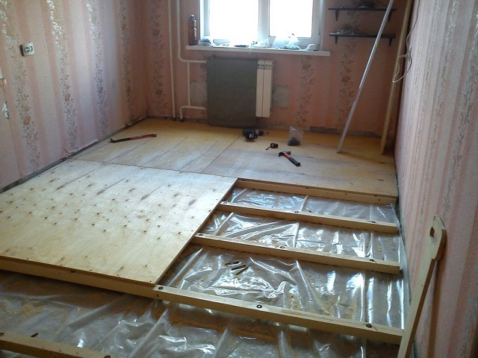
Если поверхность полов деформирована не сильно, то их можно выровнять самовыравнивающимся составом.
Если же после снятия дощатого настила под ним обнаружилось деревянное основание, то существует два варианта приведения полов в порядок:
Укладка фанерных листов на выставленные в горизонтальной плоскости лаги
Закрепить на него лаги и настелить доску или фанеру (ОСП).
Просто закрыть деревянное основание толстой фанерой.

Slide 10
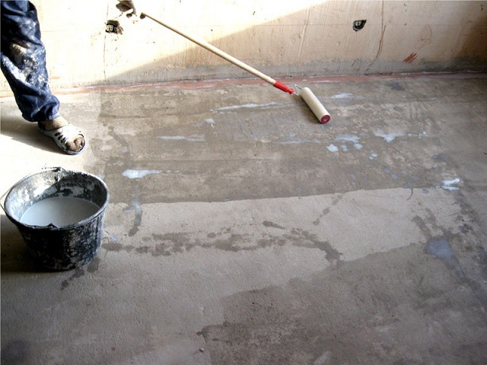
Если необходимо утеплить или звукоизолировать полы, то следует отдать предпочтение первому способу обустройства. Между лагами останется свободное пространство для нужного изоляционного материала.
Какое бы основание под настилом ни обнаружилось, оно требует подготовки. Сюда включаются следующие действия:
Бетонное и деревянное основание необходимо хорошо очистить
Грунтовка бетонного основания.
Бетонное основание рекомендуется обработать грунтовочным составом глубокого проникновения.
Стоит выбрать грунтовку с антисептическими качествами, особенно если квартира находится на первом этаже, над подвалом.
Кроме этого, раствор свяжет нестойкий верхний слой бетона, заполнит его поры, что предупредит образование пыли.

Slide 11
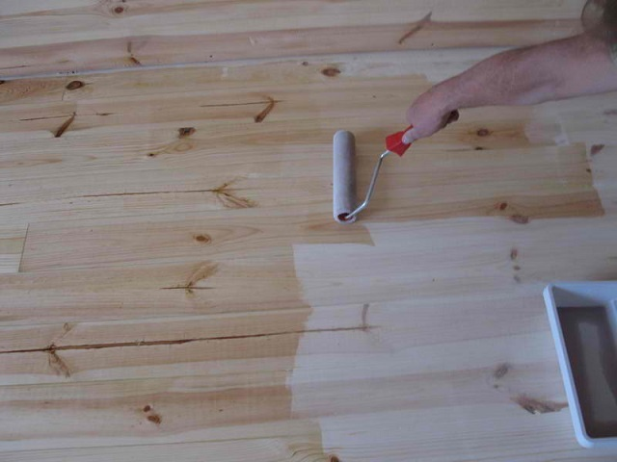
Обработка деревянного основания грунтовкой.
Деревянную основу необходимо обработать пропиткой, которая защитит ее биологического разложения. Многие грунтовки такого типа дополнительно повышают и огнестойкость древесины, что тоже немаловажно.

Slide 12
Заделка зазоров между досками шпаклевочным составом.
Если между досками основания за время эксплуатации полов образовались зазоры, то их необходимо обязательно заделать. Это можно выполнить шпатлевкой по дереву на масляной основе, деревянными рейками, вбиваемыми в пространство между досками или специальным клеем-герметиком. Выбор способа ремонта будет зависеть от ширины щелей.
Подготовив основание, можно переходить к дальнейшим работам.
Полное переобустройство деревянного пола на лагах
Обновление пола на лагах производится аналогичным образом что на железобетонном, что на деревянном перекрытии. Поэтому инструкция, представленная ниже, подойдет для обоих вариантов.
Фанера станет надежным основанием для любого декоративного напольного покрытия. Если планируется укладка ламината или паркетной доски, то на фанерное основание настилается подложка, а затем производится монтаж.
Можно организовать и пленочный инфракрасный подогрев пола. Такая система несложна в монтаже и вполне эффективна в эксплуатации в качестве дополнения к основным приборам отопления.

Slide 13
Поверхностный ремонт деревянного пола
Перед проведением любых ремонтных работ, связанных с обновлением полов, необходимо полностью освободить комнату.
К этой категории работ можно отнести все способы, в которые не входит полный демонтаж и переборка старого покрытия. Поверхностный ремонт возможен, если полы находятся в удовлетворительном состоянии, но имеют некоторые изъяны:
Между досками в процессе эксплуатации образовались небольшие щели.
Половицы немного деформировались. Некоторые из них прогнулась ниже или выступили выше основной поверхности настила.
Дощатое покрытие имеет многочисленные слои краски, которая в некоторых областях отслоилась и отделилась от древесины. В связи с этим полы выглядят неаккуратно, чем портят весь интерьер помещения.
Покрытие в некоторых зонах поскрипывает, что действует раздражающе на окружающих.
Несколько названных выше изъянов в комплексе.

Slide 14
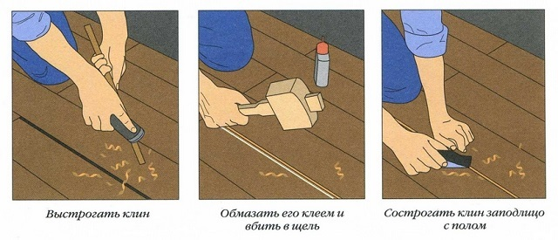
Как заделать щели между досками?
Иногда заделки щелей в дощатом полу вполне достаточно, чтобы покрытие приобрело эстетичный внешний вид.
Заделать щели между досками можно несколькими способами. Какой из них выбрать — зависит от ширины образовавшихся зазоров, а также от желания и возможностей мастера.
Итак, избавиться от щелей можно, применив деревянные рейки или шпаклевочные составы.
В случае если доски прогрызли мыши, для заделки таких «троп» подойдет смесь цемента с битым стеклом.

Slide 15
Последовательность работ при заделке щелей между половицами с помощью реек-клиньев
Для того чтобы заделать щели деревянными рейками потребуются сами деревянные планки, столярный или ПВА-клей, стамеска и деревянный или обычный молоток. Если выбирается последний, то еще необходимо будет подготовить отрезок бруска, через который рейки будут забиваться в щели.
Рейки должны иметь примерно такую же толщину, что и ширина щели, и иметь зауженную книзу форму, по типу клина.
Перед установкой реек просветы между досками необходимо хорошо очистить от пыли и других загрязнений. Лучше этот процесс произвести с помощью пылесоса, установив на него щелевую насадку.
Затем и рейки, и щели промазывают клеем. Рейки устанавливают между досками и аккуратно забивают в зазоры. Если забивание осуществляется деревянным молотком, то постукивание производится по всей длине рейки, так, чтобы клин вошел в щель постепенно. Если будет использован обычный молоток, то сверху рейки устанавливается отрезок бруска и простукивание производится по нему.
Далее необходимо дождаться пока клей высохнет. Потом срезать выступающую часть клина, если он не забился до конца, с помощью рубанка или стамески и молотка. Затем отремонтированная область обрабатывается наждачной бумагой и покрывается лаком или краской.

Slide 16
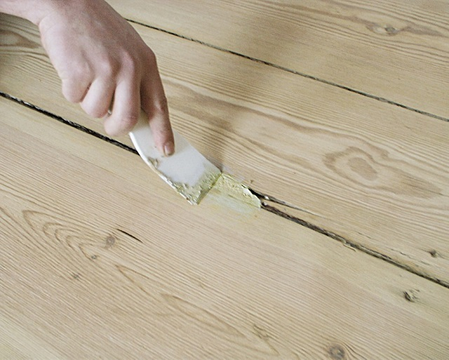
Ремонт щелей с помощью шпаклевочной пасты.
Другой вариант заделки щелей — это заполнение их шпаклевочным составом, который лучше изготовить самостоятельно. Для выполнения ремонта потребуется шпатель, стамеска для очистки зазоров, шлифовальная машинка или наждачная бумага, закрепленная на отрезке бруса. Шпаклевку несложно приготовить самостоятельно. Для этого существует достаточно много рецептов. Но основных, которые чаще всего используются строителями, два:
— смесь мелких опилок и клея ПВА (возможны два вариант приготовления ремонтного состава);
— клеевая масса из бумаги и клейстера.
Первый вариант приготовить несложно. Необходимо просто смешать ингредиенты, добившись необходимой консистенции. Шпаклевка должна быть пастообразной.

Slide 17
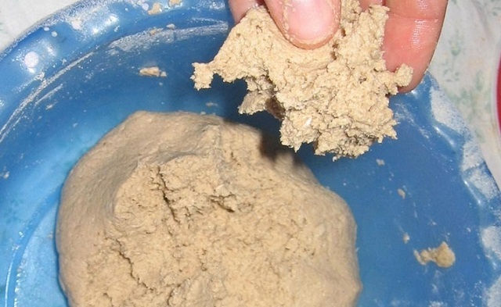
Второй вариант из клея и опилок потребует немного больше времени для изготовления. В этом случае, берется клей ПВА и горячая вода в пропорции 2:15 и перемешивается до однородного состояния. Затем, в получившийся раствор добавляется 5 частей мелких опилок и 5 частей цемента. Массу снова необходимо перемешать до однородности и оставить настояться в течение 5÷7 минут. При желании, пасте можно сразу придать нужный оттенок, добавив в нее красящий пигмент или немного масляной загустевшей краски.
Самодельная шпаклевка для заделки щелей между досками.
Третий вариант шпаклевочной массы изготавливается из следующих ингредиентов:
— кусочков бумаги, размоченных в теплой воде;
— сваренного из муки или крахмала клейстера;
— медного купороса, добавленного в клейстер в пропорции 1:10.
Вся масса тщательно перемешивается до однородного состояния и до достижения густой консистенции.
Любой из этих составов наносится одинаково — с помощью шпателя. Щели, как и в предыдущих случаях, очищаются и заполняются шпаклевкой. После ее высыхания, поверхность зачищается до гладкости и окрашивается.

Slide 18
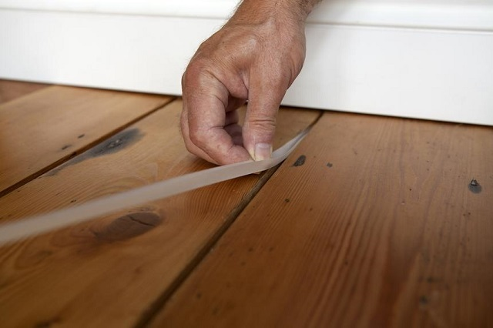
Заделка щелей полимерным эластичным шнуром.
Существуют и другие способы заделывания щелей, схожие с предыдущими вариантами, но с применением других материалов. Например, вместо реек может быть использован специальный эластичный шнур, который просто закладывается в зазоры. Или же бечевка из натуральных материалов, пропитанная клеем.

Slide 19
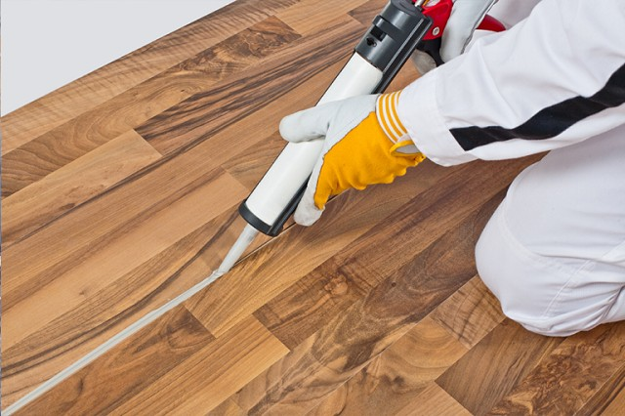
Заполнение щелей герметиком для деревянных полов.
Еще один способ — это заполнение щелей специальным клеем-пеной или же герметиком, предназначенным для деревянных поверхностей.
После заделки щелей любым из этих способов, верхняя часть щели может быть аккуратно зашпаклёвана под цвет основного покрытия.
Способы избавления от скрипа
Избавиться от скрипа может помочь один из описанных выше методов заделки щелей. Если же неприятные звуки продолжает донимать, то стоит применить другие способы их устранения.

Slide 20
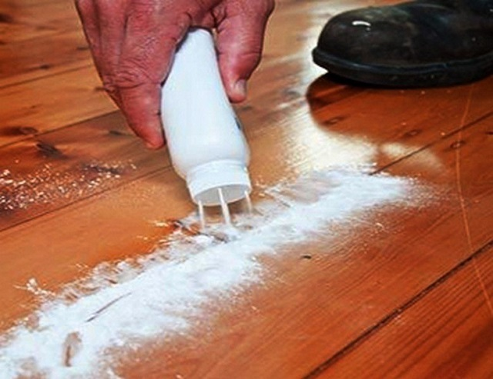
«Как убрать скрип деревянного пола».
Итак, что же можно предпринять, если скрип пола постоянно действует на нервы и даже будит членов семьи в ночное время. В первую очередь необходимо определить зоны скрипа опытным путем, походив по дощатому полу в тяжелой обуви, и понажимав на разные доски.
Существует несколько вариантов, которые помогут справиться с этой проблемой:
Первый, самый простой способ удаления скрипа — это засыпать между «шумных» досок обычный тальк, который смягчит трение древесины.
Просто, и очень часто – весьма эффективно: устранения сильного рения между досками порошком талька.
Вместо талька, можно использовать графитный порошок, имеющий определенную жирность и также способный смягчить процесс трения.

Slide 21
этот способ только на время устранит проблему.
Если крепления досок к лагам по каким-либо причинам ослабились, и они не имеют жесткой фиксации, необходимо удалить старые гвозди и заменить их длинными саморезами. Саморезы нельзя вкручивать в старые отверстия, оставшиеся от гвоздей – для них необходимо выбрать другое место. Забивка старых гвоздей может дать только временный эффект тишины, затем скрип обязательно вернется.
Террасный шуруп SPAX-D – дороговато, конечно, но на самых проблемных участках пола будет обеспечено идеальное прилегание доски к лагам.
Для надежной фиксации досок на лагах лучше всего использовать специальные саморезы с особой резьбой и компактной шляпкой, которую легко будет утопить в древесину. Такие крепёжные изделия предназначены для фиксации натуральной террасной доски. Но очень хорошо показывают себя и на «капризном» деревянном полу.
Если доски на лагах зафиксированы надежно, скрип могут издавать плохо закрепленные к основанию лаги. В этом случае, придется просверлить сквозное отверстие через доску и лагу в основании и произвести притягивания всей конструкции с помощью анкерных болтов.
Заливка подпольного пространства монтажной пеной. Это довольно дорогой, и к тому же – недостаточно надежный способ. Да, пена, расширяясь, заполнит все пустое пространство под дощатым

Slide 22
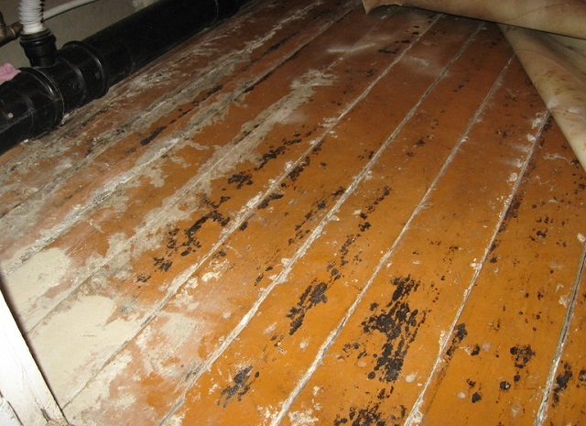
покрытием, и взаимное трение различных элементов исчезнет. Однако, со временем, под воздействием нагрузок, пена может просесть, начать крошиться, и скрип снова появится. Достоинствами заполнения подполья пеной можно назвать дополнительное утепление и звукоизоляцию пола.
Выравнивание пола и снятие старого окрасочного покрытия
В случае если отдельные доски немного прогнулись или приподнялись, а красочный слой потрескался и облупился, существует три возможности приведения его в порядок:
Шлифовка дощатой поверхности с помощью циклевальной машины или ручной шлифовальной машинки.
Выравнивание поверхности с помощью фанерных листов.
Демонтаж досок, и замена их на новое покрытие или же переборка и возвращение на место старого.
Старый деревянный пол, требующий реставрации.

Slide 23
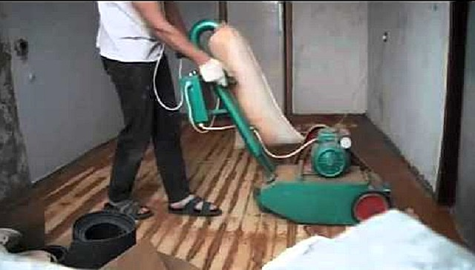
Шлифовка поверхности
Шлифовку или циклевку пола лучше производить с помощью специальной машины. Только так можно добиться идеального снятия неприглядных верхних слоев и выравнивания поверхности.
Проведение циклевки деревянного пола специальной профессиональной машиной
На устройстве можно выставить толщину снимаемого слоя, поэтому всю поверхность покрытия доводится до идеала. После циклевки можно будет определиться, нанести на доски новый слой краски или лак.

Slide 24
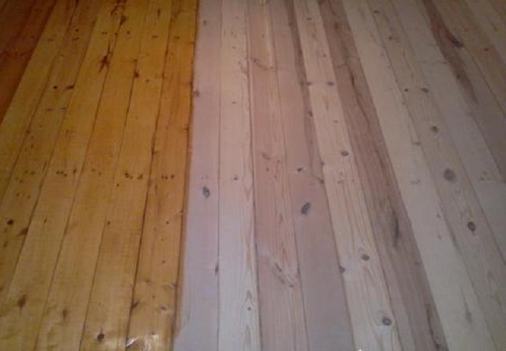
Очищенный от старой краски и верхнего потемневшего слоя древесины дощатый пол, покрываемый лаком. Практически – как новый…
Можно, конечно же, произвести очистку полов и вручную, использовав шлифовальную или фрезерную машинку. Однако, этот процесс достаточно трудоемок, займет много времени, и нет никакой гарантии, что результат будет положительным. Это связано с тем, что ручные инструменты способны охватить своим воздействием небольшую площадь обработки. А переходя на соседний участок, можно случайно снять меньшую или большую толщину верхнего слоя

Slide 25
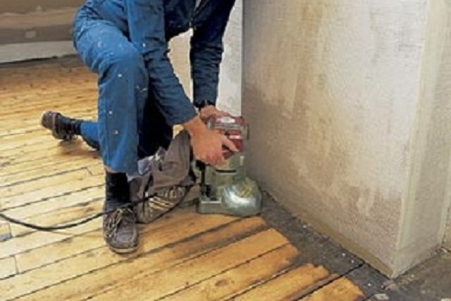
Ручная шлифовальная машинка оправдывает себя на небольших участках, требующих выравнивания.
Этот способ выравнивания подойдет только в том случае, если у мастера достаточно большой опыт в выполнении подобных работ. Или же, если планируется закрыть поверхность фанерными листами. То есть, главной задачей является не эстетичность внешнего вида пола, а только его ровность. Подойдёт он и в том случае, если неровность локализована на весьма незначительном по площади участке.
В любом случае перед началом любой циклевки или шлифовки необходимо убедиться, что шляпки крепежных элементов (гвоздей или саморезов) утоплены в древесину на нужную глубину.

Slide 26
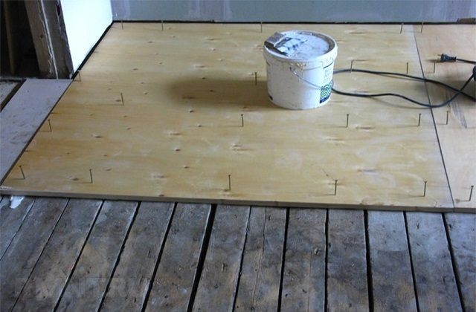
Выравнивание деревянного пола фанерой
Если деревянные полы достаточно крепкие, но со временем между досками появились внушительные щели, которые заделать будет сложно, существует два выхода:
Заменить старые доски на новый дощатый настил, то есть выполнить полную реконструкцию покрытия.
Настелить сверху досок фанерные листы.
Монтаж фанеры поверх старого деревянного пола.
Если решено выбрать второй, менее трудоемкий и более чистый вариант, то работы стоит производить в следующем порядке:
Старое деревянное покрытие необходимо очистить от пыли и грязи.
Произвести проверку пола на ровность с помощью строительного уровня. Если некоторые доски деформировались, то их стоит выровнять циклевкой, если это возможно, или же заменить на новые.
Щели заделывать необязательно, особенно если квартира находится выше первого этажа, а для покрытия выбрана фанера толщиной в 18÷20 мм. В этом случае доски попросту будут выполнять роль лагов.

Slide 27
Листы фанеры укладываются с соблюдением деформационного зазора от стен шириной 8÷10 мм. Между листами также оставляется компенсационный зазор в 3÷5 мм.
Фиксация фанеры к дощатому основанию осуществляется саморезами, которые вкручиваются с шагом 300÷350 мм. Причем закрепление должно быть произведено по всей площади листа, а не только по периметру. Для равномерного распределения крепежных элементов по поверхности, листы лучше всего заранее расчертить на квадраты. На пересечении линий и будут вкручиваться саморезы. Чтобы облегчить задачу, в этих точках сначала просверливаются отверстия меньшего диаметра, чем у саморезов, так как последние должны плотно входить как в фанеру, так и в доски основания.
Затем в отверстия расставляются саморезы. После этого с помощью шуруповерта выполняется окончательная фиксация. На инструменте следует оптимально выставить максимальное усилие затяжки (на «трещотке»). Так, чтобы шляпки саморезов «утонули» в фанере примерно на 1 мм.
Следующий ряд фанеры укладывается со сдвигом стыков на 400÷600 мм.
Если планируется уложить два слоя фанеры, то стыки листов верхнего слоя не должны совпадать с линиями соединений нижнего.

Slide 28
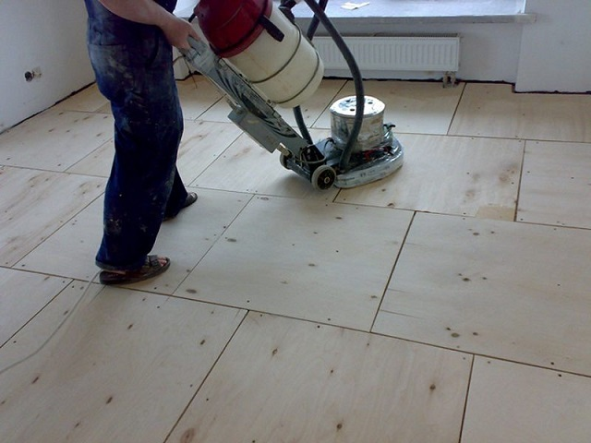
Окончательная шлифовка уложенного и зафиксированного фанерного настила
После окончания монтажа фанеры, рекомендуется пройтись по стыкам покрытия циклевальной или шлифовальной машиной. Если на краях листов останутся заусеницы от распила, то они будут впоследствии мешать укладки ламината или паркетной доски. Кроме того, сойдут на нет возможные небольшие «ступеньки» между листами.
Далее, можно переходить к монтажу декоративного покрытия, изучив заранее технологию его укладки.
Замена деревянного покрытия на наливной пол
Если полы находятся в плачевном состоянии и требуют демонтажа, но новые деревянное покрытие укладывать нет желания или средств, то альтернативой может стать самовыравнивающийся наливной пол.

Slide 29
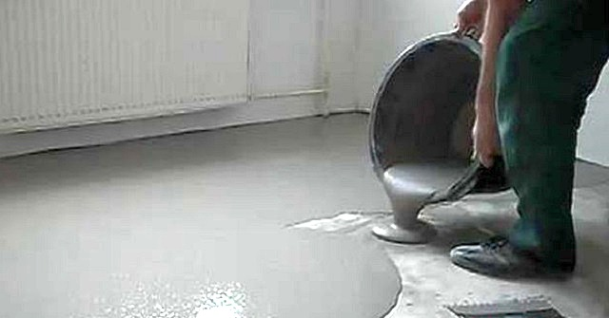
Одно из решений – отказаться от деревянного пола в пользу наливной самовыравнивающейся стяжки.
Готовые составы для наливных полов рассчитаны на быстрое высыхание и приведение железобетонной поверхности перекрытия в идеальный порядок.
Обустройство наливного покрытия состоит из нескольких этапов. Причем первый, подготовительный — не менее важен, чем финишный.
Итак, после демонтажа дожатого покрытия и лагов, тщательной уборки мусора, производятся следующие действия

Slide 30
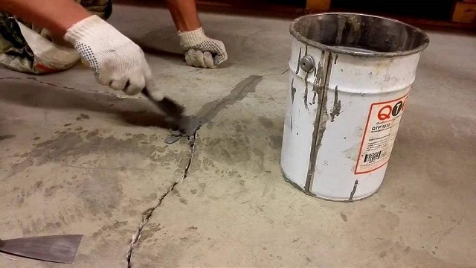
Дефекты на бетонном основании должны быть отремонтированы.
Производится проверка поверхности. Если на ней обнаружатся трещины, их необходимо тщательно заделать. Для этого трещина расширяется, грунтуется и заполняется однородным цементно-песчаным раствором или специальной ремонтной шпаклёвкой. В некоторых случаях для мелких трещин может подойти и герметик, предназначенный для работы с бетоном. Если на поверхности присутствуют впадины или выступы, от них также необходимо избавиться. Выступающие части счищаются шлифовальной машинкой или попросту сбиваются. Впадины заполняются ремонтным составом до общего уровня основания. Чтобы раствор имел хорошее сцепление с бетонной поверхностью, в области впадины необходимо сделать насечки, затем очистить ее от мусора и загрунтовать.

Slide 31
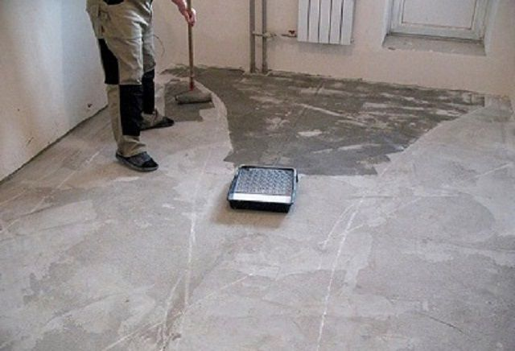
Грунтовка бетонного основания под наливной пол.
Следующим шагом, грунтовка наносится на всю поверхность пола. Этот состав призван создать требуемую высокую адгезию между основанием и раствором наливного пола.
Затем, в подготовленной емкости производится замешивание раствора, согласно рекомендациям, размещенным производителем на упаковке. Замешивание необходимо производить с помощью строительного миксера, или насадки, которая устанавливается на электрическую дрель или перфоратор

Slide 32
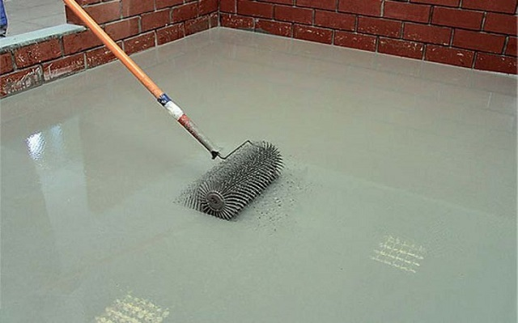
Разравнивание раствора по поверхности игольчатым валиком.
Раствор разливают на бетонное основание лужами начиная от дальней стены комнаты. Сначала раствор распределяется по поверхности широким шпателем или раклей. А затем окончательно выравнивается прокаткой игольчатым валиком.
Когда вся поверхность пола будет покрыта слоем самовыравнивающегося состава требуемой толщины, дается время на просыхание и набор прочности. Время просыхания каждого конкретного состава может быть разным — эта информация обязательно указывается на упаковке смеси.
Этот способ хорош тем, что работы производятся довольно быстро. И при должном старании, следовании технологической инструкции — по силам даже начинающему мастеру. Раствор быстро сохнет, а значит, вскорости можно будет переходить к следующему этапу работ. По достижении готовности такое основание подойдет практически для любого типа декоративного покрытия пола.

Slide 33
Контрольные вопросы
Подготовка основания
Способы избавления от скрипа пола
Выравнивание пола и снятие старого окрасочного покрытия
Шлифовка поверхности
Выравнивание деревянного пола фанерой
Замена деревянного покрытия на наливной пол

Slide 34
Литература
.Б.П. Филимонов. Отделочные работы. Современные материалы и новые технологии. Москва, 2020г.
Черноус Г.Г.Облицовочные работы - М.: Издательский центр «Академия», 2020.-226с.
Гамм Х. Современная отделка помещений с использованием комплектных систем КНАУФ. Москва, 2020 г

